Slide 1
PKI应用-TLS协议 网络认证技术

Slide 2
PKI技术
基于PKI技术，可以提供机密性、鉴别、完整性等
TLS（Transport Layer Security）
就是基于PKI技术的、提供机密性、鉴别、完整性的具体解决方案
还包括传输数据压缩功能（几乎没有启用）
TLS协议是目前PKI技术的最重要应用
Killer Application/招牌应用
全站HTTPS，已经成为趋势
HTTPS = HTTP over TLS

Slide 3
SSL协议与TLS协议
SSL协议是Netscape设计的安全协议
设计者是ElGamal
ElGamal算法
企业标准
TLS协议是IETF将SSL协议的进一步标准化
采纳为国际标准
基本上，SSL 3.0等于TLS 1.0
TLS版本
RFC 2246 The TLS Protocol Version 1.0
RFC 4346 The Transport Layer Security (TLS) Protocol Version 1.1
RFC 5246 The Transport Layer Security (TLS) Protocol Version 1.2
RFC 8446 (2018) The Transport Layer Security (TLS) Protocol Version 1.3
当前版本

Slide 4
TLS协议
目标
The primary goal of the TLS protocol is to provide privacy and data integrity between two communicating applications.
协议分两层
TLS Record Protocol- the lower layer
Connection is private -- confidentiality -- encryption
Connection is reliable -- integrity -- HMAC
The TLS Record Protocol is used for encapsulation of various higher- level protocols. One such protocol is TLS Handshake Protocol.
The peer’s identity can be authenticated
The negotiation of a shared secret is secure
The negotiation is reliable
Notes:
The connection is private. Symmetric cryptography is used for
data encryption (e.g., AES [AES], RC4 [SCH], etc.). The keys for
this symmetric encryption are generated uniquely for each
connection and are based on a secret negotiated by another
protocol (such as the TLS Handshake Protocol). The Record
Protocol can also be used without encryption.
- The connection is reliable. Message transport includes a message
integrity check using a keyed MAC. Secure hash functions (e.g.,
SHA-1, etc.) are used for MAC computations. The Record Protocol
can operate without a MAC, but is generally only used in this mode
while another protocol is using the Record Protocol as a transport
for negotiating security parameters.
- The peer’s identity can be authenticated using asymmetric, or
public key, cryptography (e.g., RSA [RSA], DSA [DSS], etc.). This
authentication can be made optional, but is generally required for
at least one of the peers.
- The negotiation of a shared secret is secure: the negotiated
secret is unavailable to eavesdroppers, and for any authenticated
connection the secret cannot be obtained, even by an attacker who
can place himself in the middle of the connection.
- The negotiation is reliable: no attacker can modify the
negotiation communication without being detected by the parties to
the communication.

Slide 5
TLS协议架构
TLS协议分为两层
下层为Record
上层包括HandShake、Alert、Change Cipher Sepc 、Application
Higher Level Application Protocols
上层应用协议不限
Handshake
Alert
Change Cipher Spec
Application Data
TLS
Record
TCP
基于TCP协议实现
Notes:
ffffffffff

Slide 6
TLS协议架构
Record Protocol
that uses the parameters established by the handshake protocol to protect traffic between the communicating peers
维护密码功能参数、执行密码功能
发送数据：根据密码功能参数、进行相应的加解密、HMAC、压缩等
接收数据：验证、解密、解压等
Handshake
Alert
Change Cipher Spec
Application Data
PlainText Data Blocks
Record
TLSPlainText Records
TLSCipherText Records
TCP

Slide 7
TLS协议架构
TLS/Record依赖于TCP实现
TCP提供有序的可靠传输
序号、重传/确认机制等
TCP的功能正是TLS所需要的
序号、重传/确认机制，并没有在Record层实现
所以，TLS/Record必须建立在TCP之上
或者是其它的可靠连接
不能用在UDP之上
Notes:
ffffffffff

Slide 8
TLS协议架构
Handshake
Alert
Change Cipher Spec
Application Data
Record
Handshake Protocol
authenticates the communicating parties
negotiates cryptographic modes and parameters
establishes shared keying material
Alert Protocol
indicate closure information and errors

Slide 9
TLS协议架构
Handshake
Alert
Change Cipher Spec
Application Data
Record
Change Cipher Spec Protocol
is sent by both the client and the server to notify the receiving party that subsequent records will be protected under the newly negotiated CipherSpec and keys.
Application Data Protocol
Application data messages are carried by the record layer and are fragmented, encrypted based on the current connection state
struct {
enum { change_cipher_spec(1), (255) } type;
} ChangeCipherSpec;

Slide 10
TLS协议流程概述
协议过程中的某一方

Slide 11
struct {
ContentType type;
ProtocolVersion legacy_record_version;
uint16 length;
opaque fragment[TLSPlaintext.length];
} TLSPlaintext;
struct {
opaque content[TLSPlaintext.length];
ContentType type;
uint8 zeros[length_of_padding];
} TLSInnerPlaintext;
struct {
ContentType opaque_type = application_data; /* 23 */
ProtocolVersion legacy_record_version = 0x0303; /* TLS v1.2 */
uint16 length;
opaque encrypted_record[TLSCiphertext.length];
} TLSCiphertext;

Slide 12
TLS1.2

Slide 13
Handshake功能
基于PKI数字证书和公钥密码算法
Server和Client进行协商
Client鉴别Server
Server鉴别Client（可选）
协商得到如下
对称加解密算法和密钥
HMAC算法和密钥
Hash-based Message Authentication Code
压缩/解压算法

Slide 14
Change Cipher Spec功能
通知对方，切换算法
Record层，开始是使用“空”算法
什么安全功能都不做
Handshake协商之后，双方分别发送Change Cipher Spec
启用已经协商好的算法
A向B发送，表示“A写的数据”都用切换后的算法
B向A发送，表示“B写的数据”都用切换后的算法

Slide 15
Alert功能
enum {
close_notify(0),
unexpected_message(10),
bad_record_mac(20),
decryption_failed_RESERVED(21),
record_overflow(22),
decompression_failure(30),
handshake_failure(40),
no_certificate_RESERVED(41),
bad_certificate(42),
unsupported_certificate(43),
certificate_revoked(44),
certificate_expired(45),
certificate_unknown(46),
illegal_parameter(47),
unknown_ca(48),
access_denied(49),
decode_error(50),
decrypt_error(51),
export_restriction_RESERVED(60),
protocol_version(70),
insufficient_security(71),
internal_error(80),
user_canceled(90),
no_renegotiation(100),
unsupported_extension(110),
(255)
} AlertDescription;
发送警告消息，各种错误
通知关闭
MAC错误
解密错误
解压错误
算法不支持
协议版本不支持
证书被撤销/过期
等等等

Slide 16
Application Data功能
真正传输的应用层数据
例如，HTTP
或者，我们想要基于TLS而传输的信息

Slide 17
具体协议
Record层
对于数据，究竟是如何处理的
机密性、数据完整性
Handshake层
双方身份鉴别、协商对称秘密
利用公钥算法
攻击者不能窃听获得
各种秘密，用到Record层

Slide 18
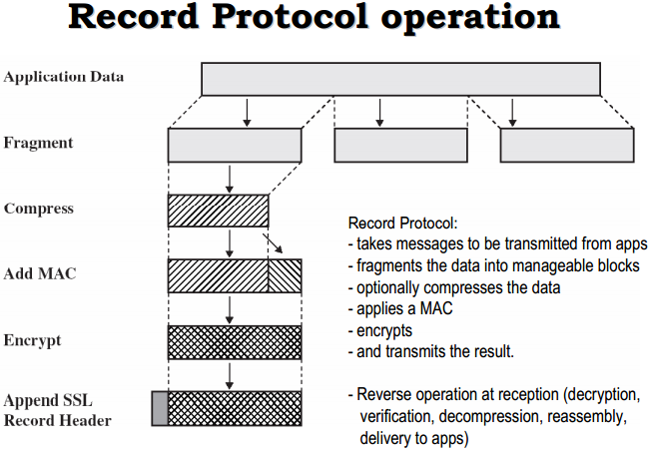
Record层
当TLS协商之后、无错误地运行、传输Application Data时
主要就是Record层在起安全保护作用
发送方处理步骤：
分块
压缩
计算MAC
加密
Notes:
fffffffff

Slide 19
Record层
当TLS协商之后、无错误地运行、传输Application Data时
主要就是Record层在起安全保护作用
发送方处理步骤：
分块
压缩——实际不使用
计算MAC
加密
实际处理步骤：
分块
计算MAC&加密
一次性完成计算，使用authenticated encryption
Notes:
fffffffff

Slide 20
Record层
发送方步骤
分块->压缩->计算MAC ->加密
分块->计算MAC/加密
实际中，压缩都是不用的
我们先假定双方已经协商了各种算法和所需参数【空算法，也是一种算法/参数】
Handshake过程，后面详细说明

Slide 21
Record层的处理——接收上层数据
交给Record层的数据格式如下：
ContentType
enum {
change_cipher_spec(20),
alert(21),
handshake(22),
application_data(23),
(255)
} ContentType
TLS 1.2

Slide 22
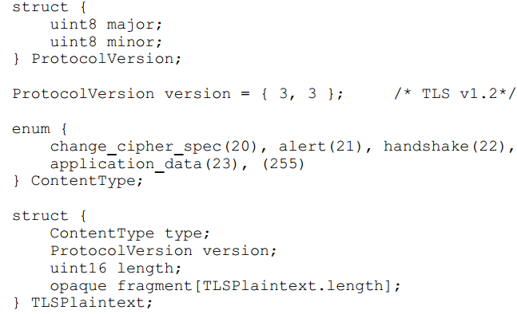
Record层的处理—Fragmentation
Record层根据自己的实现
对上层数据进行任意拆包、分包
形成TLSPlaintext结构
length是fragment中的数据长度
数据长度不超过2¹⁴字节
类型change_cipher_spec，alert, handshake时，数据长度不能为0

Slide 23
Record层的处理—Fragmentation
Record层根据自己的实现
包括顺序和长度
“有保护”的完整性
顺序、不被篡改
TCP层本身可提供可靠的顺序传输
但是，不能抵抗恶意中间人的插入、删改，攻击劫持等
Notes:
records MUST be delivered to the network in the same order as they are protected by the record layer. Recipients MUST receive and process interleaved application layer traffic during handshakes subsequent to the first one on a connection

Slide 24
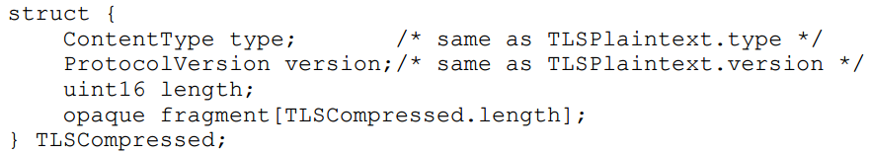
Record层的处理—Compression
根据约定的算法，对上层进行压缩
对TLSPlaintext.fragment部分进行处理，得到TLSCompressed.fragment
TLSCompressed.fragment长度不超过（2¹⁴ +1024）字节
未指定算法时（如协议初始化阶段），算法为NULL，不进行实际的压缩操作

Slide 25
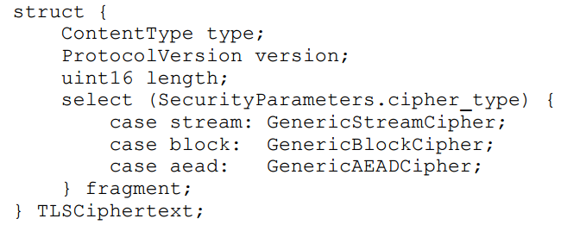
Record层的处理—Payload Protection
使用约定的算法和密钥进行MAC计算、加密
TLSCompressed转换为TLSCiphertext结构
TLSCiphertext.fragment长度不超过（2¹⁴ +2048）字节
Notes:
AEAD：authenticated encryption with additional data

Slide 26
Record层的处理—Payload Protection
Record 层使用的密钥及参数
client write MAC key
server write MAC key
client write encryption key
server write encryption key
client write IV
server write IV

Slide 27
MAC计算/加密——流密码/空算法
流密码
双方使用相同的密钥和算法，不断地产生逐字节的密钥流，与明文XOR
对content和MAC都加密
需要双方共享的密码信息
MAC key， encryption Key
MAC带序列号，消息丢失、重放或多余都可以被发现

Slide 28
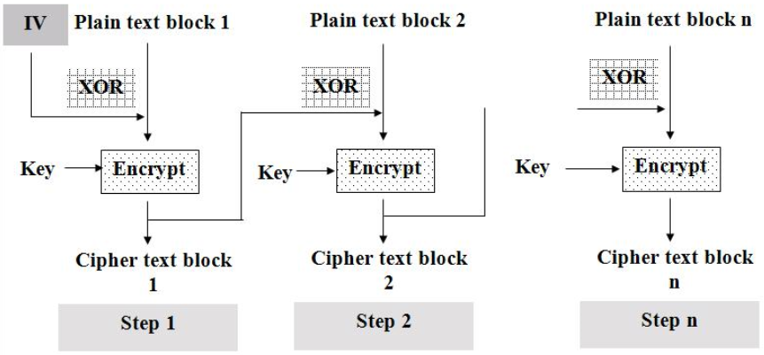
MAC计算/加密——分组密码
分组密码，CBC加密模式
填充Padding:长度必须是分组的倍数
padding_length可以为0-255字节(uint8)
填充的每个字节都是padding_length
需要双方共享的密码信息
MAC key， encryption Key，IV （初始向量）
struct {
opaque IV[SecurityParameters.record_iv_length];
block-ciphered struct {
opaque content[TLSCompressed.length];
opaque MAC[SecurityParameters.mac_length];
uint8 padding[GenericBlockCipher.padding_length];
uint8 padding_length;
};
}GenericBlockCipher;

Slide 29
MAC计算/加密——AEAD Cipher
Authenticated Encryption with Additional Data
GCM: Galois/Counter Mode
CCM: Counter with CBC-MAC
……
需要双方共享的密码信息
encryption Key
struct {
opaque nonce_explicit[SecurityParameters.record_iv_length];
aead-ciphered struct {
opaque content[TLSCompressed.length];
};
}GenericBlockCipher;

Slide 30
Record层—Connection State
TLS Record Layer的运行环境，定义了
压缩算法 compression
加密算法 encryption
MAC算法
各种算法的参数
MAC key
Encryption key，IV
以及当前的状态
例如，CBC模式是不断持续进行的，read_seq_num/write_seq_num
流密码的当前状态

Slide 31
Record层—Connection State
四种Connection States
Current read State & Current write State
Record当前处理数据所依据的Connection State
所有Record的处理都是在Current State下完成
Pending read State & Pending write State
Handshake正在协商的、还没有切换过来的
ChangeCipherSpec可以将Pending States设置为Current States

Slide 32
Record协议层内部的参数变化示例
Current/Pending R/W Connection State

Slide 33
协商过程
Record层的各种密码运算参数，都是由Handshake协议协商得到的
协商过程，大致如下
Client/Server相互发送随机数（明文）
选定算法
Server发送自己的公钥证书
Client验证证书
Client产生premaster secret，用Server公钥加密，发送
Server解密，双方共享相同的premaster secret和随机数
由此计算产生，从而得到R/W Key/IV/MAC_Secret

Slide 34
Handshake Protocol的具体过程
Handshake过程中，有可选步骤
对于Client的鉴别
DH算法协商的鉴别过程与RSA算法协商不一致
我们从最简单、基本的过程谈起
Client鉴别Server
Server具有RSA密钥/证书对
然后，再讨论该基本过程的一些不足
不能满足特殊需求，从而改进
最后可以得到完整的Handshake过程

Slide 35
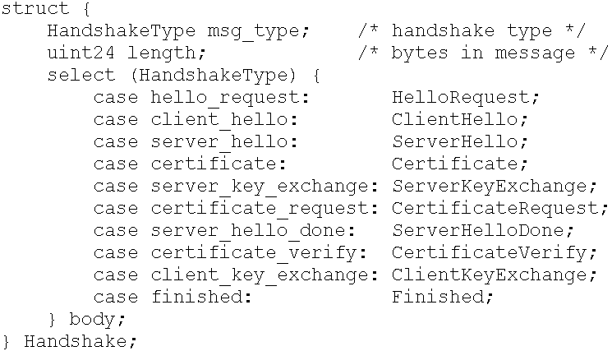
Handshake消息的结构
Handshake消息，作为TLSPlaintext传输

Slide 36
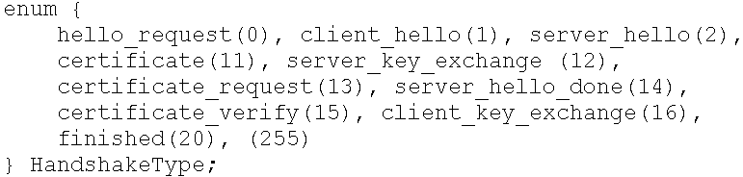
Handshake消息的分类
Handshake消息，又可分为多类
分别用在Handshake过程中的各步骤
最基本/简单过程中，只使用了其中的部分类型的Handshake消息
有些类型的消息，只在特定场合出现
如certificate_verify，只用在鉴别Client的需要

Slide 37
Hello Request
消息结构:
struct { } HelloRequest;
不需要包括在最后的校验中
Finished messages
Certificate Verify message
作用
a simple notification that the client should begin the negotiation process anew
In response, the client should send a ClientHello message when convenient

Slide 38
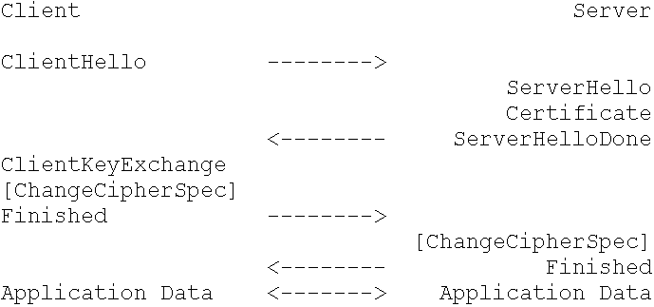
最基本的Handshake协议过程
Notes:
ffffffffffff

Slide 39
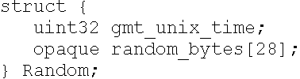
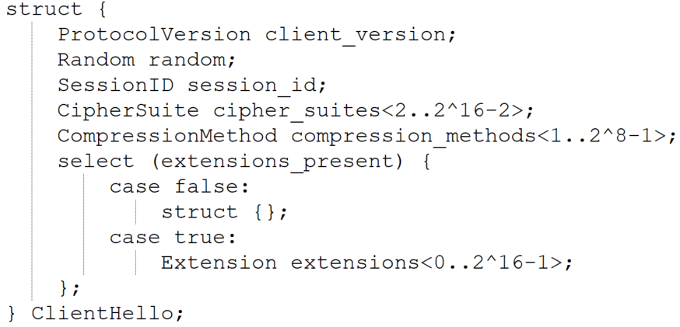
简单过程-1
C: ClientHello
支持的最高协议版本
32 bytes随机数：4字节时间+28字节随机数
Session ID，为了Session重用、可选
支持的算法列表
Each cipher suite defines a key exchange algorithm, a bulk encryption algorithm (including secret key length), a MAC algorithm, and a PRF.
Notes:
PRF: Pseudorandom fuction
fffffff

Slide 40
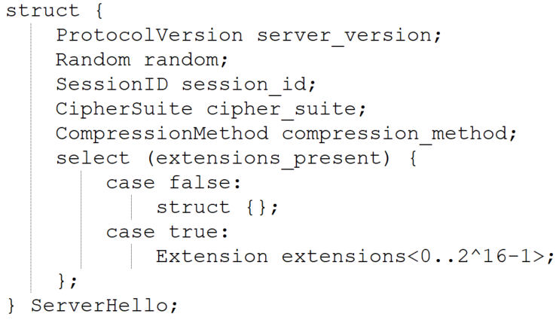
简单过程-2
S: ServerHello
32 bytes随机数：4字节时间+28字节随机数
选定的协议版本和算法（cipher_suite，单个）
Session ID，为了Session重用、可选
Notes:
ffffffffff

Slide 41

简单过程-3
S: Certificate
Server证书链，从Server证书开始的完整链，不包含根证书
含有RSA公钥
最简单的协商过程
S: ServerHelloDone
表明ServerHello 结束，等待client回应
Notes:
fffffff

Slide 42
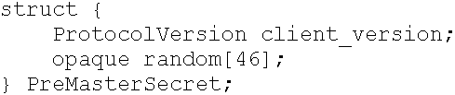
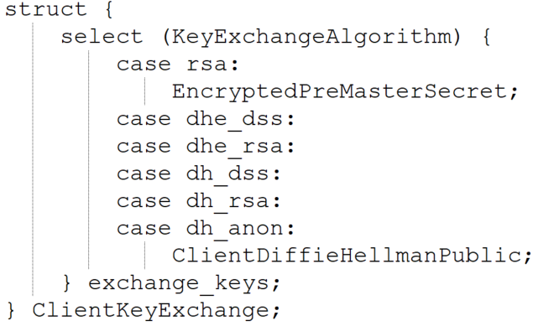
简单过程-4-RSA
C: ClientKeyExchange
根据SeverHello选定的密钥协商算法
生成并回复48字节PreMasterSecret
用Server证书公钥加密（验证Server证书有效后）
Notes:
ffffffffff

Slide 43
共享premaster secret
Client和Server共享了如下信息
32字节Client.random （ClientHello）
32字节Server.random （ServerHello）
48字节Premaster secret（秘密）
假定Server拥有私钥进行解密
在使用RSA算法时，Premaster secret是48字节
DH算法时，不是48字节
Notes:
ffffffffffff

Slide 44
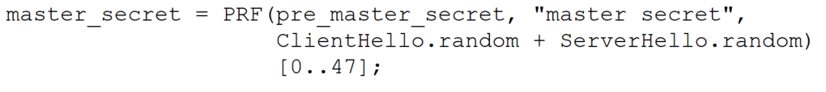
产生Master Secret
先基于premaster secret产生48字节的master secret
双方掌握相同的master secret，如下
具体的PRF()算法，参考RFC标准
双方独立地进行计算
Notes:
fffffffffff

Slide 45
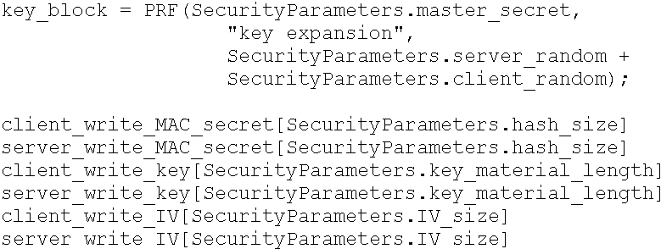
产生各种所需的密钥/IV/Secret等
基于48字节master secret、32字节Client.random和32字节Server.random
产生随机数，如下；
按顺序作为各种所需的密钥/IV/Secret等

Slide 46

简单过程-5
C: ChangeCipherSpec（不是 Handshake 消息）
通知Server启用协商好的算法
Client切换Write State
Server切换Read State
C: Finished，数据信息被保护的第一个消息
handshake_messages是handshake过程中由Client发起的所有信息，不包含Hello消息
finished_label: client finished ( server finished for server)
Verify_data_length: 算法套件没有指定时，默认12
Notes:
fffffffffff

Slide 47
简单过程-6
S: ChangeCipherSpec（不是 Handshake 消息）
通知Client启用协商好的算法
Server切换Write State
Client切换Read State
S: Finished
与Client端类似，使用“server finished”
Notes:
ff

Slide 48
完成协商，开始Application Data
双方接到对方的Finished消息、校验没有问题后
开始传输Application Data

Slide 49
对于基本简单过程的各种变形
基本过程如下图
下面我们介绍由于各种需求而带来的变形
Notes:
ff

Slide 50
变形1－Client鉴别
前面Client利用Server证书，对Server进行鉴别
ClientKeyExchange消息中，利用Server证书公钥加密，在协商秘密的同时也进行了鉴别
同样，Server也可以对Client鉴别
在发送Server证书之后，发送CertificateRequest消息
要求Client提供证书
Client:
Certificate消息：回应自己的证书（在ClientKeyExchange消息之前）
ClientKeyExchange消息，加密了premaster secret
CertificateVerify消息：签名随机数（在ClientKeyExchange消息之后）
Notes:
ff

Slide 51
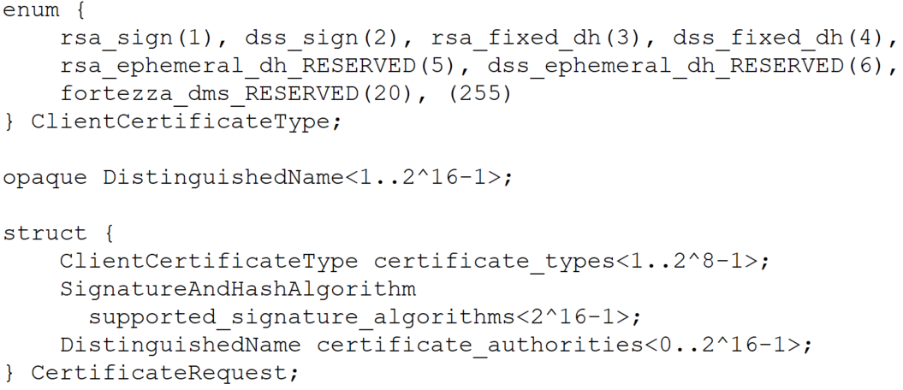
CertificateRequest消息
列出了接受的Client证书要求
算法
CA名称

Slide 52
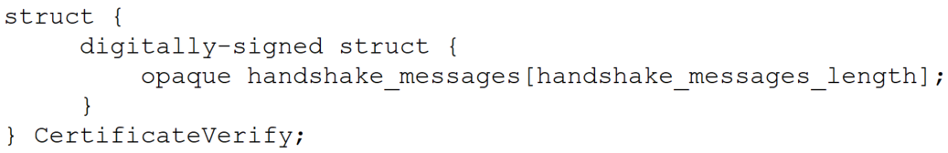
Client回应
Client回应Certificate消息、CertificateVerify消息
Certificate：Client 的证书链
CertificateVerify是对之前所有Handshake消息的签名
all handshake messages sent or received, starting at client hello and up to, but not including, this message, including the type and length fields of the handshake messages.
the concatenation of all the Handshake structures

Slide 53
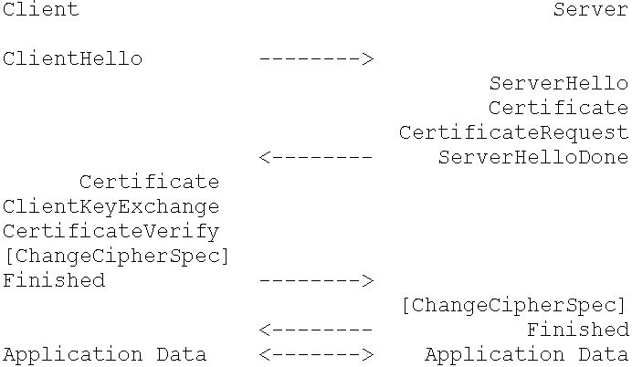
完整流程

Slide 54
变形2－不同类型证书/算法的影响
如果Server的证书/密钥，只能用来进行数字签名？
Client也不能直接用证书中的Server公钥来进行加密premaster secret
生成临时公钥，签名后发送给Client
ServerKeyExchange消息

Slide 55
ServerKeyExchange消息
When to be sent
immediately after the server Certificate message
only when the server Certificate message (if sent) does not contain enough data to allow the client to exchange a premaster secret.
Send this message if key exchange methods are:
DHE_DSS
DHE_RSA
DH_anon
Not send this message if key exchange methods are :
RSA
DH_DSS
DH_RSA
Notes:
DSS: Digital Signature Standard
DH-anon 双方不做身份鉴别，基本的DH，易受到中间人攻击(anonymous)
DH_RSA 使用因定DH公开值 的密钥交换算法，服务器

Slide 56
ServerKeyExchange消息
This message conveys cryptographic information to allow the client to communicate the premaster secret
struct {
select (KeyExchangeAlgorithm) {
case dh_anon:
ServerDHParams params;
case dhe_dss:
case dhe_rsa:
ServerDHParams params;
digitally-signed struct {
opaque client_random[32];
opaque server_random[32];
ServerDHParams params;
} signed_params;
case rsa:
case dh_dss:
case dh_rsa:
struct {} ;
};
} ServerKeyExchange;

Slide 57
ServerKeyExchange消息
enum { dhe_dss, dhe_rsa, dh_anon, rsa, dh_dss, dh_rsa
} KeyExchangeAlgorithm;
struct {
opaque dh_p<1..2^16-1>;
opaque dh_g<1..2^16-1>;
opaque dh_Ys<1..2^16-1>;
} ServerDHParams; /* Ephemeral DH parameters */
Note: the dh_p, dh_g, dh_Ys is the DH parameters using to compute the premaster secret by the client.
Premaster secret = dh_Ys ^ C mod dh_p = dh_Yc ^ S mod dh_p

Slide 58
不同的密钥协商方法
key exchange algorithm | 服务器证书的公钥 | 服务器证书的密钥对 用法 | Server Key Exchange Message
RSA RSA_PSK | RSA public key | Encrypt premaster secret | NO
DHE_RSA ECDHE_RSA | RSA public key | Sign “server key exchange message” | YES
DHE_DSS | DSA public key | Sign “server key exchange message” | YES
ECDHE_ECDSA | ECDSA-capable public key | Sign “server key exchange message” | YES
DH_DSS DH_RSA | Diffie-Hellman public key | Negotiate and compute the premaster secret | NO
ECDH_ECDSA ECDH_RSA | ECDH-capable public key | Negotiate and compute the premaster secret | NO
DH_anon | No certificate |  | YES
Notes:
premaster secret is used for computing the master secret

Slide 59
密钥协商方法 vs. 步骤
RSA and RSA_PSK
Client发送premaster secret，使用服务器证书中的RSA公钥来加密
Client Key Exchange Message
RSA_PSK (pre-shared key), premaster secret = encrypted “premaster secret” + PSK

Slide 60
密钥协商方法 vs. 步骤
DHE_RSA and ECDHE_RSA
Server发送Server Key Exchange Message，使用服务器证书对应的RSA密钥来签名
Client发送Client Key Exchange Message
双方使用DH或者ECDH来协商密钥
DHE_DSS
类似DHE_RSA
Server Key Exchange Message用DSA算法来签名
ECDHE_ECDSA
服务器发送Server Key Exchange Message，使用证书对应的ECDSA 密钥来签名
Client发送Client Key Exchange Message
双方使用ECDH来协商密钥

Slide 61
密钥协商方法 vs. 步骤
DH_DSS and DH_RSA
服务器证书中，包括了DH Key Exchange算法的公钥
Client接收、验证证书，发送Client Key Exchange Message
双方使用DH来协商密钥
ECDH_ECDSA and ECDH_RSA
步骤类似DH_RSA
服务器证书中是ECDH key exchange算法的公钥
双方使用ECDH来协商密钥

Slide 62
密钥协商方法 vs. 步骤
DH_anon
服务器发送Server Key Exchange Message, 但是不签名
Client发送Client Key Exchange Message
双方使用DH来协商密钥
没有身份鉴别

Slide 63
协议的整体步骤
Client
[*: optional, 。: protected]
Server
Client Hello
R_{C}
Server Hello
R_{S}
Certificate*
Client
*optional
ServerKeyExchange*
CertificateRequest*
Certificate*
ServerHelloDone
ClientKeyExchange
*optional
CertificateVerify*
Server
[ChangeCipherSpec]
Finished°
[ChangeCipherSpec]
Finished°
°encrypted
Application Data°
Application Data°

Slide 64
变形3－安全会话的重用
由于进行Handshake的计算量较大
公钥计算
之前协商过的各种参数，假设双方都记住，是否可以重用？
Notes:
fff

Slide 65
Session重用的过程(1)
第一次，在协商的过程中，ServerHello中给出Session ID
如果Server不给Session ID，则不想重用
协商之后，传输了一定的Application DATA，双方断开
第二次，Client想要重用
在ClientHello中，设为上次的“Session ID”，表示想要重用
如不想重用，则ClientHello中，没有Session ID
Notes:
fff

Slide 66
Session重用的过程(2)
Server收到ClientHello，发现带有Session ID
查找自己的缓存，有相同的Session ID
且Server允许重用
回应ServerHello，也带有相同的Session ID
表示同意重用，不需要再重新协商
然后，直接切换算法ChangeCipherSpec，发送Finished消息
Notes:
ff

Slide 67
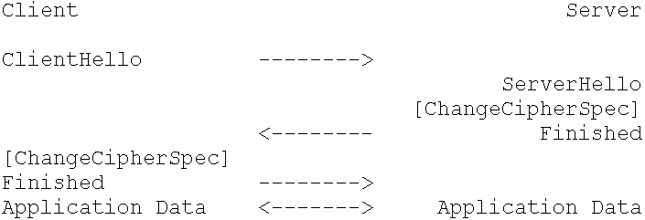
Session重用的过程
如下图：
Notes:
ff

Slide 68
HeartBleed攻击（中文译名：心脏出血）
OpenSSL软件包中的安全漏洞
由于TLS协议中的Heartbeat Extension实现有问题，导致向攻击者泄露秘密信息
Heartbeat Extension
安全漏洞
可能是第一个有名字的漏洞
之前，很多漏洞都是称为CVE-XXXXXXX
后来的漏洞，都有类似的趋势

Slide 69
Heartbeat Extension
TLS协议的扩展
RFC 6520
定义了TLS Heartbeat Protocol，运行在Record层之上
心跳消息，确认对方在线、维护TLS会话
与上层传输的Application Data无关
数据包不会交到上层

Slide 70
ContentType
TLS1.2基本消息类型
enum {
change_cipher_spec(20),
alert(21),
handshake(22),
application_data(23), (255)
} ContentType;
对于Heartbeat数据包，新定义消息类型
heartbeat content type (24)，已更新到TLS1.3
TLS有更多的扩展，详见标准

Slide 71
心跳数据格式
enum { heartbeat_request(1),
heartbeat_response(2), (255)
} HeartbeatMessageType;
struct {
HeartbeatMessageType type;
uint16 payload_length;
opaque payload[HeartbeatMessage.payload_length];
opaque padding[padding_length];
} HeartbeatMessage;

Slide 72
心跳过程
任意一方可以发送Content Type = 24, heartbeat_request(1)的心跳数据包
并接上一定长度的payload数据
接收方收到之后，回复Content Type = 24, heartbeat_response(2)的心跳数据包
相应的payload是对方发送来的数据、原封不动

Slide 73
安全漏洞 有问题代码
unsigned int payload; // 心跳payload长度
n2s(p, payload); // p是接收数据的指针
buffer = OPENSSL_malloc(1 + 2 + payload + padding);
r = dtls1_write_bytes(s, TLS1_RT_HEARTBEAT, buffer,
3 + payload + padding); // COPY原有payload到
buffer，Copy长度是1 + 2 + payload + padding

Slide 74
攻击过程说明
如果客户端发送数据为"00 0006 abcdef"
服务器端解析得到type=0, payload=06, pl='abcdef'，
申请(1+2+6=9)大小的内存
再将type, payload, pl写到新申请的内存中、并发送。
Notes:
ffff

Slide 75
攻击过程说明
攻击者发送数据"00 ffff abcdef"
服务器端解析得到type=0, payload=ffff（64k）, pl='abcdef'，
申请(1+2+ffff)大小的内存，
再将type, payload, pl写到新申请的内存中、并发送。
在Copy的时候，会将服务器内存中的大量数据直接发送给对方。
问题：服务器没有检查客户端“声称的payload长度”，是否正确？

Slide 76
其他说明
Heartbleed攻击，与协议无关、是OpenSSL软件实现的问题
SSL/TLS协议也有其他的实现
s2n
mbed TLS
GNU TLS
…
不同的软件包，仍然可能会有不同的问题
安全或者其他方面的问题

Slide 77
TLS 1.3

Slide 78
TLS 1.3
与TLS1.2协议流程的主要区别
身份鉴别支持Pre-shared key（PSK）模式
在ServerHello之后的消息都被加密
取消了ChangeCipherSpec消息功能
支持的密钥协商模式
(EC)DHE (Diffie-Hellman over either finite fields or elliptic
curves)
PSK-only
PSK with (EC)DHE
Notes:
ff

Slide 79
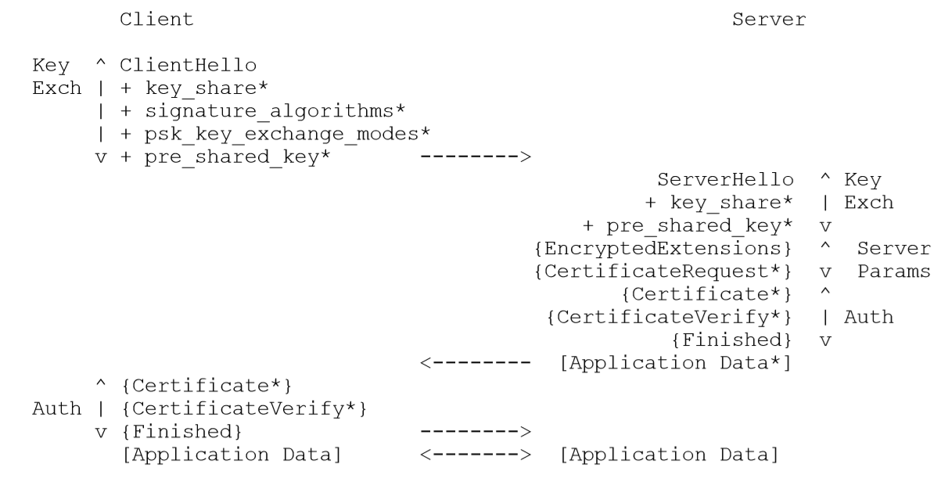
TLS1.3 协议流程
加密数据
{xxx}协商过程中的加密密钥
[xxx]应用数据加密密钥
Notes:
ff

Slide 80
密钥产生
没有PSK时
第一个步骤PSK置为0计算

Slide 81
Handshake
TLS 1.3将整个握手流程细分成了三部分
1. Key Exchange: 密钥协商；
2. Server Parameter: server端参数；
3. Authentication: 身份鉴别

Slide 82
Handshake--KEY Exchange阶段
ClientHello 、ServerHello、HelloRetryRequest
建立共享密钥材料并选择加密参数；
该阶段ServerHello以后的所有消息均被加密
消息类型 | 主要内容
ClientHello | 随机数、协议版本列表，密码套件列表，密钥协商信息以及其他client端支持的密码参数（供server选择）；当server第一次响应HelloRetryRequest后，client应该按照HelloRetryRequest中出现并要求提供的扩展，如“cookie”，或者更新/删除一些扩展，如“early_data ”、“key_share ”等，重新发送ClientHello（若ClientHello不发生任何改变，则连接将会中断）
struct {
ProtocolVersion legacy_version = 0x0303; /* TLS v1.2 */
Random random;
opaque legacy_session_id<0..32>;
CipherSuite cipher_suites<2..2^16-2>;
opaque legacy_compression_methods<1..2^8-1>;
Extension extensions<8..2^16-1>;
} ClientHello;
cipherSuite 只支持AEAD（Authenticated Encryption with Associated Data）
TLS1.3 版本通过特定扩展说明
supported_versions extension
present with 0x0304

Slide 83
Handshake --KEY Exchange阶段
ClientHello 、ServerHello、HelloRetryRequest
建立共享密钥材料并选择加密参数；
该阶段ServerHello以后的所有消息均被加密
消息类型 | 主要内容
ServerHello | 随机数、协商后的协议版本和密码套件、提供的密钥协商信息以及其他密码参数（是对client端的响应，一般不能出现clienthello中没出现的扩展， 有一些和密钥协商无关的扩展会被放到EncryptedExtensions里）
HelloRetryRequest | 当server能够在ClientHello中找到一个可接受的参数集，但里面又没有包含足够的信息时，会发送该消息；其消息格式与ServerHello相同，里面除了“cookie”扩展，不能有其他在ClientHello中未出现过的扩展
struct {
ProtocolVersion legacy_version = 0x0303; /* TLS v1.2 */
Random random;
opaque legacy_session_id_echo<0..32>;
CipherSuite cipher_suite;
uint8 legacy_compression_method = 0;
Extension extensions<6..2^16-1>;
} ServerHello;

Slide 84
Handshake--KEY Exchange阶段
Extensions
实现中的协议版本描述
version= 0x0303(TLS 1.2)
低版本兼容
version识别错误，协议会中止
必须包含扩展项说明TLS1.3版本支持
supported_version: 0x0304(TLS 1.3)

Slide 85
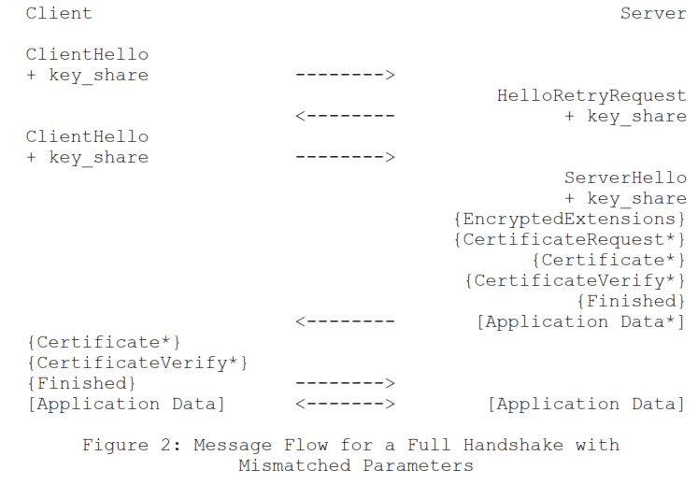
Handshake--KEY Exchange阶段
参数不匹配时：
如果客户端没有提供足够的“key_share”扩展信息，server会使用HelloRetryRequest来纠正该错误，此时客户端需要使用适当的“key_share”扩展来重新启动握手

Slide 86
Handshake– Server Parameter
用于建立其他握手参数，如客户端是否需要被鉴别，应用层协议支持等；
EncryptedExtensions
对ClientHello中扩展的响应，这些扩展不参与确定密钥协商参数；
该消息在握手中必须被发送且必须位于ServerHello之后；
该消息是第一条被server_handshake_traffic_secret密钥保护的消息；
CertificateRequest*
如果需要进行基于证书的客户端鉴别，该消息被发送，否则忽略不发。
如果该消息要发送，必须位于EncryptedExtensions之后

Slide 87
Handshake–Authentication
TLS 支持的鉴别方式
Certificate-based
PSK-based
Certificate * 、CertificateVerify*、Finished
基于certificate进行鉴别时，Client和server 使用相同的一套消息流（cert+certVerify）；
基于PSK进行鉴别时，不需要发送（cert+certVerify）消息；
鉴别server的身份（client，可选）；
提供密钥确认和握手完整性；

Slide 88
Handshake–Authentication
鉴别消息类型 | 主要内容 | 说明
Certificate | 终端证书以及每个证书的扩展项； 证书的公钥必须与来自client的“signature_algorithms”扩展中的算法兼容 | （1）当不使用证书鉴别时，该消息会被server忽略； （2）当使用raw public keys or the cached information extension 时，certificate消息中不会包含证书，而是一些与server的长期密钥相关的数据。
CertificateVerify | 使用server私钥对到目前为止的所有握手消息的签名
Finished | 对所有握手消息的MAC值 | 此消息提供密钥确认，将端点的身份绑定到交换的密钥上，并且在PSK模式下还用来鉴别握手消息

Slide 89
关于SSL/TLS协议
在应用中的重要问题，正确地验证数字证书
The most dangerous code in the world: validating SSL certificates in non-browser software
Why eve and mallory love android: an analysis of android SSL (in)security
推荐阅读
非常重要

Slide 90
Perfect forward secrecy
前向安全
RSA密钥丢失后，之前的通信无法保持安全
使用DH或者ECDH
TLS1.3相对于TLS1.2对密码算法的应用都选用具有前向安全的算法
禁用了不安全的算法及算法模式
如，RC4、无填充的RSA等
Imperfect Forward Secrecy: How Diffie-Hellman Fails in Practice
推荐阅读

